Slide 1
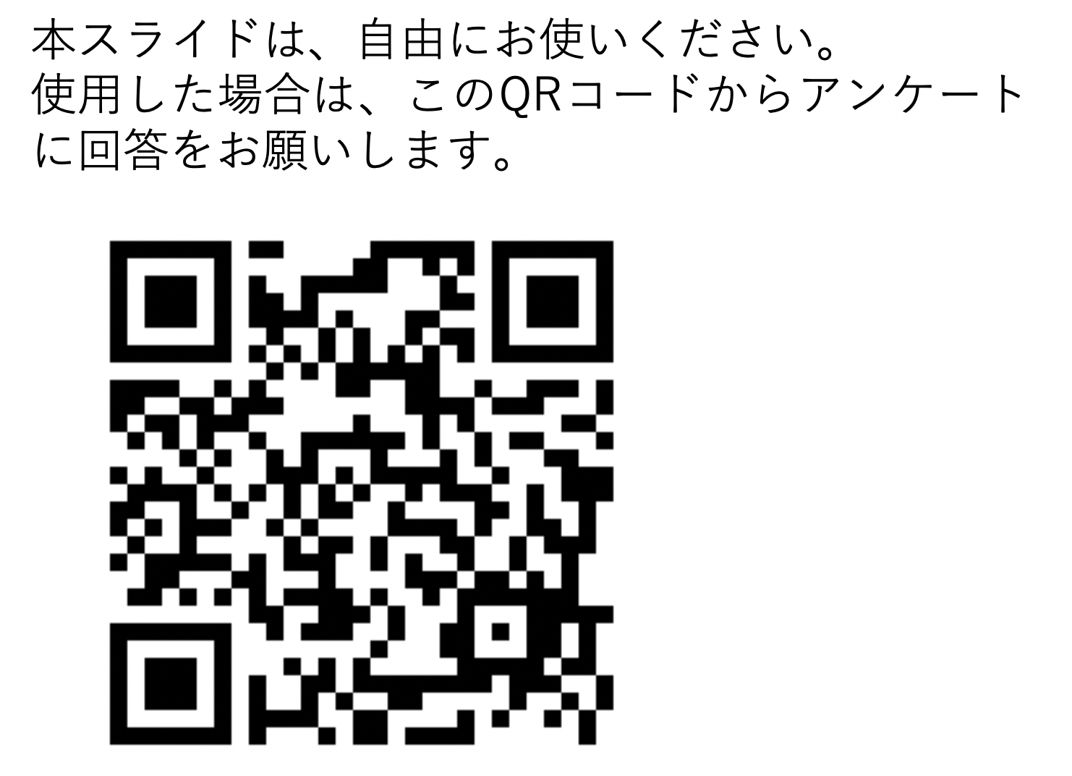

教師なし機械学習②
統合教育機構
須藤毅顕

Slide 2
前回の教師なし機械学習（次元削減）
 | 色合い | 大きさ | 甘さレベル
りんご1 | 10 | 100 | 9
りんご２ | 8 | 88 | 6
れもん1 | 9 | 80 | 2
バナナ1 | 5 | 73 | 7
バナナ2 | 7 | 50 | 4
れもん2 | 6 | 40 | 1
 | 果物の評価
りんご1 | 9
りんご２ | 6
れもん1 | 2
バナナ1 | 7
バナナ2 | 5
れもん2 | 1
入力
識別器
(≒分類マシーン)
学習
教師なし学習は色合い、大きさ、甘さレベルという特徴から果物の評価という
新たな1つの情報を作り出す

Slide 3
今回の教師なし機械学習（クラスタリング）
入力
識別器
(≒分類マシーン)
学習
教師なし学習は正解を与えず学習させて識別器を作る(法則を見つけさせる)

Slide 4
クラスタリング
データの似ているもの同士でグループ分けする手法
どのような法則でクラスタリングを行うか

Slide 5
k-means 法
クラスタリングでも最も基本的なアルゴリズム
k個のクラスタ(グループ)を作成するのでk-means法と呼ばれる

Slide 6
k-means 法
①分けるクラスタ数を決定する(今回は３とする)

Slide 7
k-means 法
①分けるクラスタ数を決定する(今回は３とする)
②ランダムにクラスタの個数分データを選ぶ
この３点を代表点とする

Slide 8
k-means 法
③データを各代表点の距離をもとに各クラスタに所属させる
各データは一番近い距離の代表点の所属となる

Slide 9
k-means 法
③データを各代表点の距離をもとに各クラスタに所属させる
各データは一番近い距離の代表点の所属となる

Slide 10
k-means 法
④各クラスタの重心を新たな代表点とする

Slide 11
k-means 法
⑤再度、代表点をもとに所属するクラスタを変えます
距離が変わるので所属するクラスタが変わります

Slide 12
k-means 法
新たなクラスタに従って再度重心の計算、クラスタの変更を行う
以下、これを繰り返し、代表点が変わらなくなったら終了

Slide 13
アヤメのデータを読み込む
from sklearn.datasets import load_iris
iris = load_iris()
data = iris.data
アヤメのデータを読み込む
4つの特徴量
（がく片の長さ、がく片の幅、
花びらの長さ、花びらの幅）
を取り出してdataに代入

Slide 14
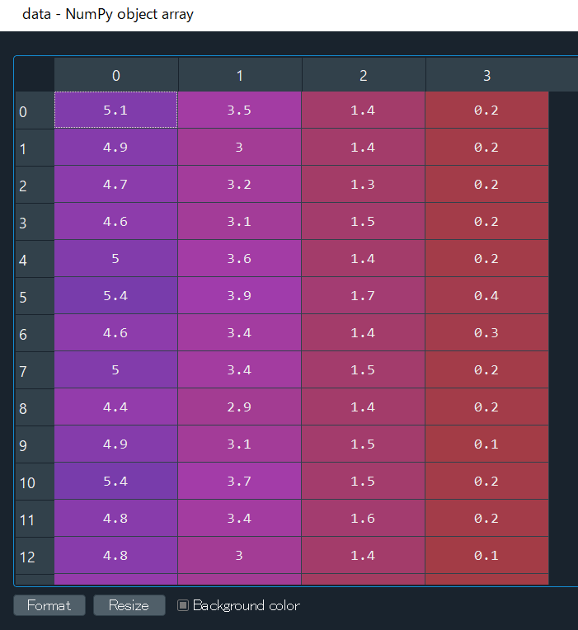
アヤメのデータを読み込む
がく片の長さ
がく片の幅
花びらの長さ
花びらの幅
from sklearn.datasets import load_iris
iris = load_iris()
data = iris.data
アヤメのデータを読み込む
4つの特徴量
（がく片の長さ、がく片の幅、
花びらの長さ、花びらの幅）
を取り出してdataに代入

Slide 15
がく片の長さと幅のデータを取得する
がく片の長さと幅だけを取り出す
がく片の長さ
がく片の幅
花びらの長さ
花びらの幅
gaku = data[:,0:2]
x軸にがく片の長さ、y軸にがく片の幅
として図示
import matplotlib.pyplot as plt
plt.figure()
plt.scatter(gaku[:,0],gaku[:,1])
plt.show()

Slide 16
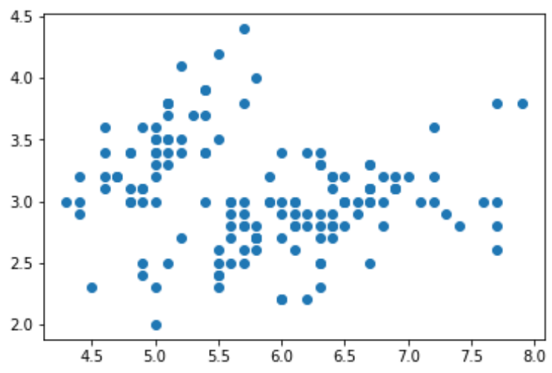
がく片の長さと幅のデータを図示する
がく片の長さと幅だけを取り出す
gaku = data[:,0:2]
x軸にがく片の長さ、y軸にがく片の幅
として図示
import matplotlib.pyplot as plt
plt.figure()
plt.scatter(gaku[:,0],gaku[:,1])
plt.show()

Slide 17
がく片の長さと幅のデータを図示する
アヤメの種類で分ける
import matplotlib.pyplot as plt
plt.figure()
plt.scatter(gaku[:,0],gaku[:,1])
plt.show()
plt.figure()
plt.scatter(gaku[0:50,0],gaku[0:50.1])
plt.scatter(gaku[50:100,0],gaku[50:100.1])
plt.scatter(gaku[100:150,0],gaku[100:150.1])
plt.show()
色を指定しないと勝手に色が
割り当てられます

Slide 18
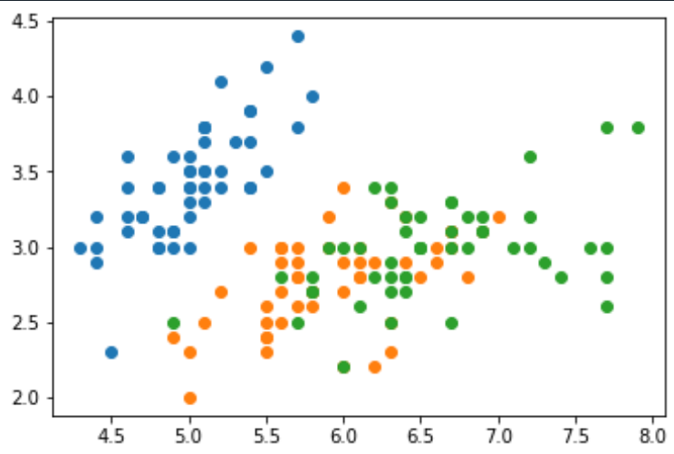
がく片の長さと幅のデータを図示する
アヤメの種類で分ける
import matplotlib.pyplot as plt
plt.figure()
plt.scatter(gaku[:,0],gaku[:,1])
plt.show()
plt.figure()
plt.scatter(gaku[0:50,0],gaku[0:50.1])
plt.scatter(gaku[50:100,0],gaku[50:100.1])
plt.scatter(gaku[100:150,0],gaku[100:150.1])
plt.show()
色を指定しないと勝手に色が
割り当てられます

Slide 19
k-means法を実行する
from sklearn.cluster import KMeans
model = KMeans(n_clusters=3,random_state=0)
model.fit(gaku)
cluster = model.predict(gaku)
print(cluster)
モデル名=Kmeans()で実行
n_clusters=~~でクラスタリングしたい数を入力する
random_state=0は皆同じ結果になるためのランダムの指定
クラスタリング結果はmodel.predict()で表示される

Slide 20
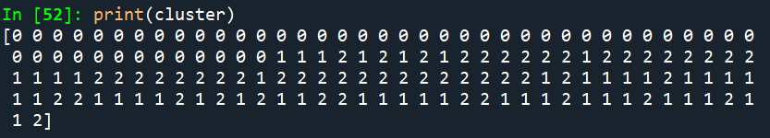
k-means法を実行する
from sklearn.cluster import KMeans
model = KMeans(n_clusters=3,random_state=0)
model.fit(gaku)
cluster = model.predict(gaku)
print(cluster)
モデル名=Kmeans()で実行
n_clusters=~~でクラスタリングしたい数を入力する
random_state=0は皆同じ結果になるためのランダムの指定
クラスタリング結果はmodel.predict()で表示される
クラスタリングの結果、150個のデータが0，1，2に分けられた。

Slide 21
がく片の長さと幅でクラスタリングを図示
クラスター0,1,2毎にがく片の長さと幅で図示したい
plt.figure()
plt.scatter(gaku[0:50,0],gaku[0:50.1])
plt.scatter(gaku[50:100,0],gaku[50:100.1])
plt.scatter(gaku[100:150,0],gaku[100:150.1])
plt.show()
plt.figure()
plt.scatter(クラスタ0のがく片の長さ,クラスタ0のがく片の幅)
plt.scatter(クラスタ1のがく片の長さ,クラスタ1のがく片の幅)
plt.scatter(クラスタ2のがく片の長さ,クラスタ2のがく片の幅)
plt.show()

Slide 22
がく片の長さと幅でクラスタリングを図示
前回と別のやり方で
print(gaku)

Slide 23
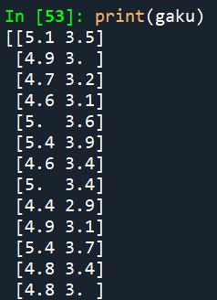
がく片の長さと幅でクラスタリングを図示
前回と別のやり方で
print(gaku)

Slide 24
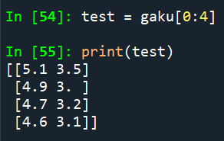
がく片の長さと幅でクラスタリングを図示
前回と別のやり方で
print(gaku)
先頭4行を抜き出す
test = gaku[0:4]
print(test)

Slide 25

がく片の長さと幅でクラスタリングを図示
前回と別のやり方で
print(gaku)
先頭4行を抜き出す
test = gaku[0:4]
print(test)
1列目だけ抜き出す
print(test[ : ,0])

Slide 26
がく片の長さと幅でクラスタリングを図示
前回と別のやり方で
print(test[ : ,0])

Slide 27
がく片の長さと幅でクラスタリングを図示
前回と別のやり方で
print(test[ : ,0])
print(test[ : ,0] == 4.7)
print(test[ : ,0] < 5)

Slide 28


がく片の長さと幅でクラスタリングを図示
前回と別のやり方で
print(test[ : ,0])
print(test[ : ,0] == 4.7)
print(test[ : ,0] < 5)
配列に(==,<,>)などの代入演算子を使うとTrueとFalseに置き換わる

Slide 29
がく片の長さと幅でクラスタリングを図示
前回と別のやり方で
print(test[ : ,0])
print(test[ : ,0] == 4.7)
print(test[ : ,0] < 5)
print(test[[0, 2],0])
print(test[[0,1,2,3],0])

Slide 30
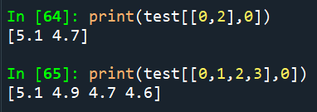
がく片の長さと幅でクラスタリングを図示
前回と別のやり方で
print(test[ : ,0])
print(test[ : ,0] == 4.7)
print(test[ : ,0] < 5)
print(test[[0, 2],0])
print(test[[0,1,2,3],0])
範囲を”:”で指定せずに[数字,数字,,,]でその行(or列)番号のみ抜き出す

Slide 31
がく片の長さと幅でクラスタリングを図示
前回と別のやり方で
print(test[ : ,0])
print(test[ : ,0] == 4.7)
print(test[ : ,0] < 5)
print(test[[0, 2],0])
print(test[[0,1,2,3],0])
print(test[[False,False,True,True],0])

Slide 32

がく片の長さと幅でクラスタリングを図示
前回と別のやり方で
print(test[ : ,0])
print(test[ : ,0] == 4.7)
print(test[ : ,0] < 5)
print(test[[0, 2],0])
print(test[[0,1,2,3],0])
print(test[[False,False,True,True],0])
範囲を”:”で指定せずに[True(or False),...]でTrueのみを抜き出す

Slide 33
がく片の長さと幅でクラスタリングを図示
前回と別のやり方で
print(test[ : ,0])
print(test[ : ,0] == 4.7)
print(test[ : ,0] < 5)
print(test[[0, 2],0])
print(test[[0,1,2,3],0])
print(test[[False,False,True,True],0])
print(test[test[:,0] < 5,0])

Slide 34

がく片の長さと幅でクラスタリングを図示
前回と別のやり方で
print(test[ : ,0])
print(test[ : ,0] == 4.7)
print(test[ : ,0] < 5)
print(test[[0, 2],0])
print(test[[0,1,2,3],0])
print(test[[False,False,True,True],0])
print(test[test[:,0] < 5,0])
print(test[[False,True,True,True],0])
全ての行の[True(or False),...]でTrueのみを抜き出す

Slide 35
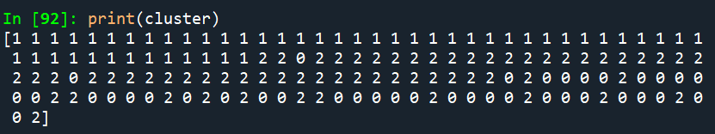
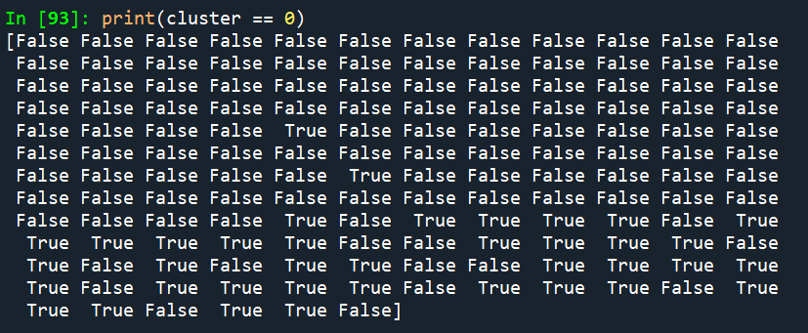
がく片の長さと幅でクラスタリングを図示
前回と別のやり方で
print(cluster)
クラスタリングの結果
print(cluster == 0))
クラスタが0か否か(True or False)
cluster == 0 は150行分ののTrue(クラスタが0)かFalse(クラスタが１か２）の配列になる

Slide 36
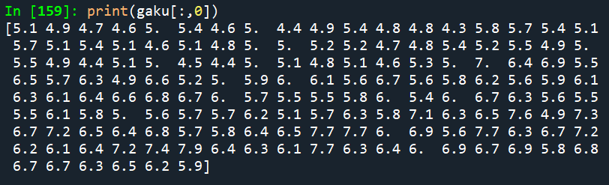
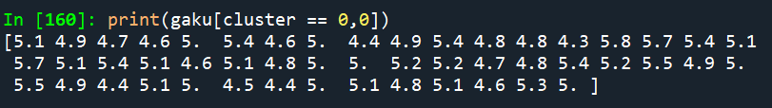
がく片の長さと幅でクラスタリングを図示
前回と別のやり方で
print(cluster)
クラスタリングの結果
print(cluster == 0))
クラスタが0か否か(True or False)
print(gaku[:,0])
gakuの全ての行の1列目(がく片の長さ)
print(gaku[cluster == 0,0])
cluster == 0の時にTrueのデータを取り出す
これでクラスタが0の
がく片の長さのみ取り出せた

Slide 37
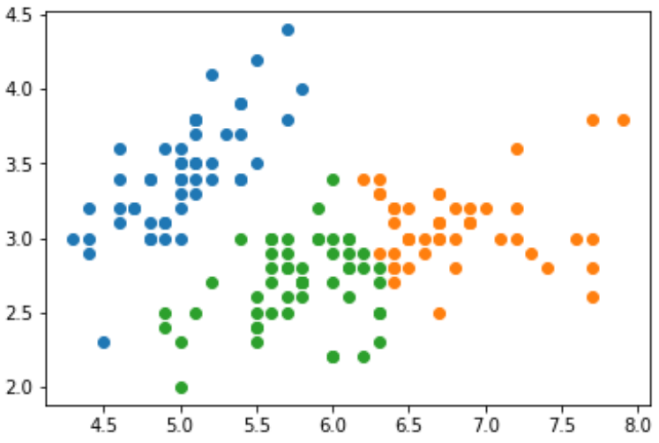
がく片の長さと幅でクラスタリングを図示
plt.figure(figsize=(6,4))
plt.scatter(gaku[cluster == 0,0],gaku[cluster == 0,1])
plt.scatter(gaku[cluster == 1,0],gaku[cluster == 1,1])
plt.scatter(gaku[cluster == 2,0],gaku[cluster == 2,1])
plt.show()
←クラスタが0の時のがく片の長さ(x)と幅(y)
←クラスタが1の時のがく片の長さ(x)と幅(y)
←クラスタが2の時のがく片の長さ(x)と幅(y)
クラスタリングは距離に基づいてデータを決めた個数のグループに分ける

Slide 38
がく片の長さと幅でクラスタリングを図示
plt.figure(figsize=(6,4))
plt.scatter(gaku[cluster == 0,0],gaku[cluster == 0,1])
plt.scatter(gaku[cluster == 1,0],gaku[cluster == 1,1])
plt.scatter(gaku[cluster == 2,0],gaku[cluster == 2,1])
plt.show()
←クラスタが0の時のがく片の長さ(x)と幅(y)
←クラスタが1の時のがく片の長さ(x)と幅(y)
←クラスタが2の時のがく片の長さ(x)と幅(y)
アヤメの種類で色分け
クラスタリングの結果(クラスタ0,1,2)で色分け
クラスタリングは距離に基づいてデータを決めた個数のグループに分ける

Slide 39
クラスタ数を変える
model = KMeans(n_clusters=3,random_state=0)
model.fit(gaku)
cluster = model.predict(gaku)
print(cluster)
plt.figure()
plt.scatter(gaku[cluster == 0,0], gaku[cluster == 0,1])
plt.scatter(gaku[cluster == 1,0], gaku[cluster == 1,1])
plt.scatter(gaku[cluster == 2,0], gaku[cluster == 2,1])
plt.show()
model = KMeans(n_clusters=2,random_state=0)
model.fit(gaku)
cluster = model.predict(gaku)
print(cluster)
plt.figure()
plt.scatter(gaku[cluster == 0,0], gaku[cluster == 0,1])
plt.scatter(gaku[cluster == 1,0], gaku[cluster == 1,1])
plt.scatter(gaku[cluster == 2,0], gaku[cluster == 2,1])
plt.show()

Slide 40
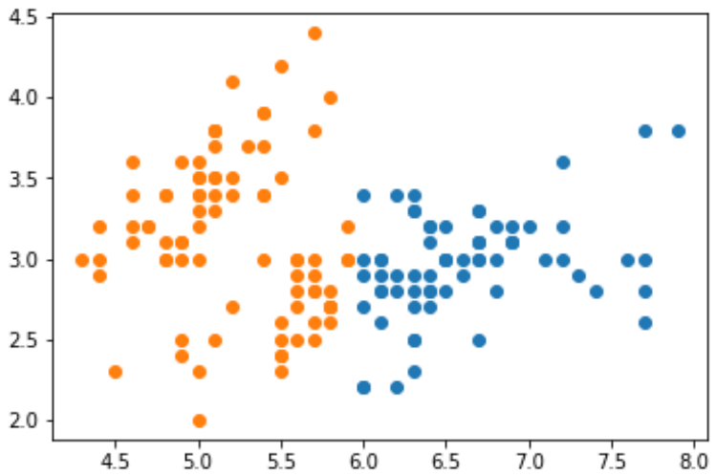
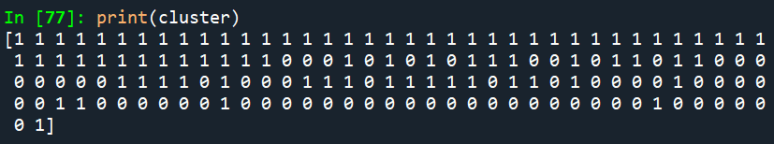
クラスタ数を変える
model = KMeans(n_clusters=3,random_state=0)
model.fit(gaku)
cluster = model.predict(gaku)
print(cluster)
plt.figure()
plt.scatter(gaku[cluster == 0,0], gaku[cluster == 0,1])
plt.scatter(gaku[cluster == 1,0], gaku[cluster == 1,1])
plt.scatter(gaku[cluster == 2,0], gaku[cluster == 2,1])
plt.show()
model = KMeans(n_clusters=2,random_state=0)
model.fit(gaku)
cluster = model.predict(gaku)
print(cluster)
plt.figure()
plt.scatter(gaku[cluster == 0,0], gaku[cluster == 0,1])
plt.scatter(gaku[cluster == 1,0], gaku[cluster == 1,1])
plt.scatter(gaku[cluster == 2,0], gaku[cluster == 2,1])
plt.show()

Slide 41
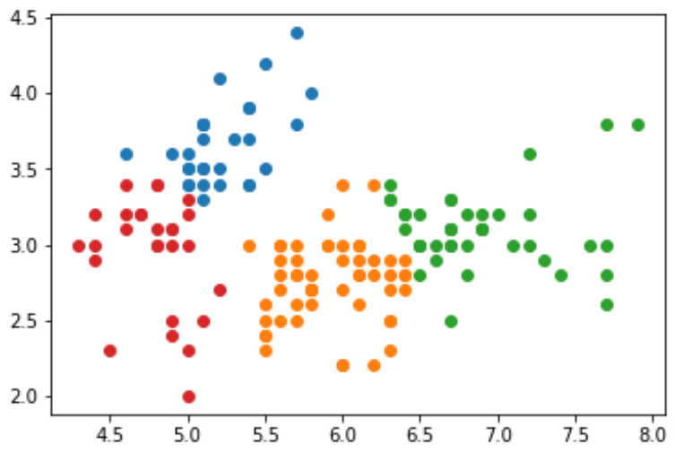
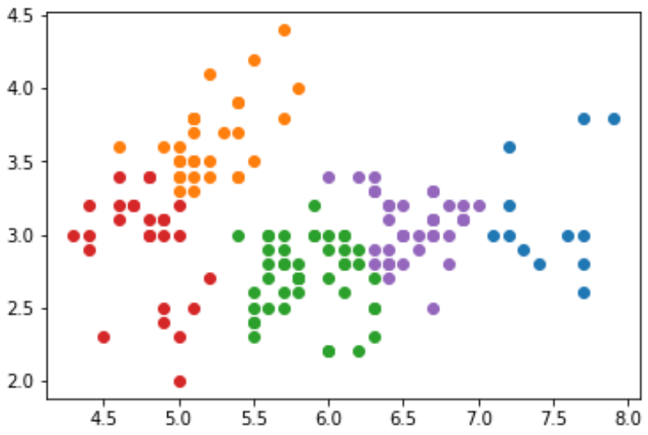
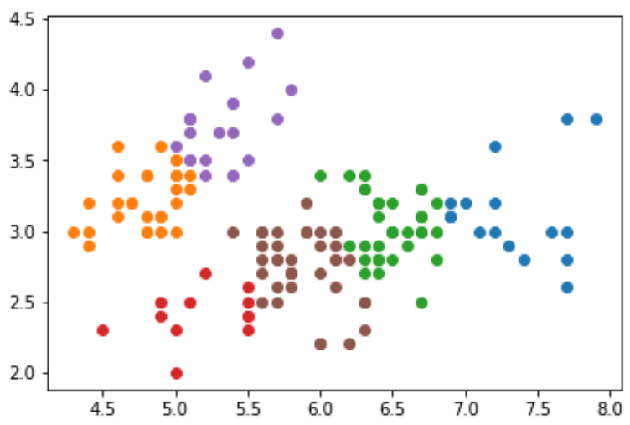
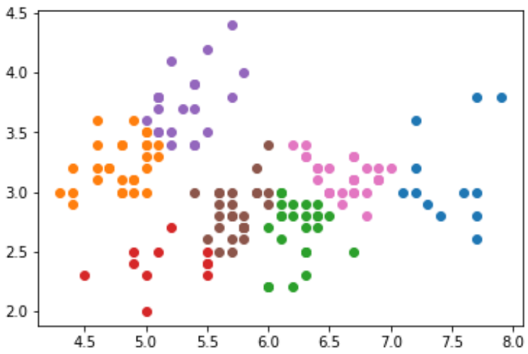
クラスタ数を変える
クラスタ数２
クラスタ数３
クラスタ数４
クラスタ数５
クラスタ数６
クラスタ数７

Slide 42
3次元以上のクラスタリング
がく片の長さと幅(の2次元の特徴量)でクラスタリングを行ったが、
3次元以上の特徴量でも同様にクラスタリングが可能
iris = load_iris()
data = iris.data
gaku = data[:,0:2]
model = KMeans(n_clusters=3,random_state=0)
model.fit(gaku)
cluster = model.predict(gaku)
print(cluster)
plt.figure()
plt.scatter(gaku[cluster == 0,0], gaku[cluster == 0,1])
plt.scatter(gaku[cluster == 1,0], gaku[cluster == 1,1])
plt.scatter(gaku[cluster == 2,0], gaku[cluster == 2,1])
plt.show()
model = KMeans(n_clusters=3,random_state=0)
model.fit(data)
cluster = model.predict(data)
print(cluster)
plt.figure()
plt.scatter(data[cluster == 0,0], data[cluster == 0,1])
plt.scatter(data[cluster == 1,0], data[cluster == 1,1])
plt.scatter(data[cluster == 2,0], data[cluster == 2,1])
plt.show()

Slide 43
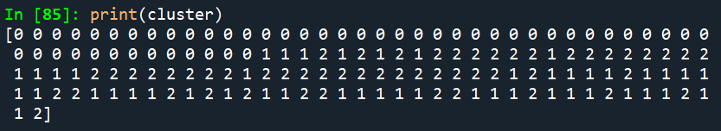
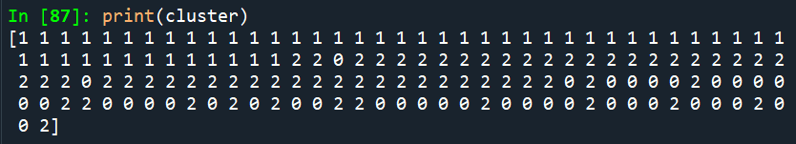
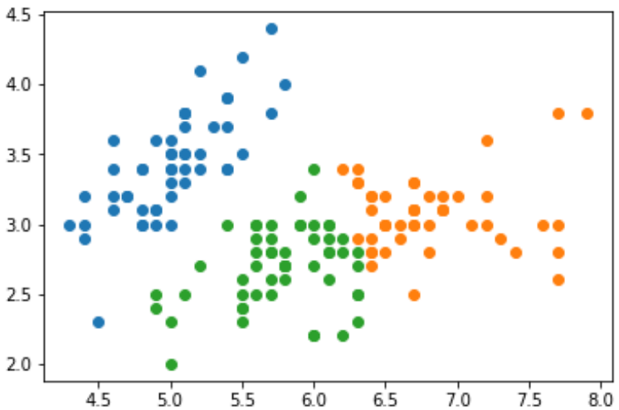
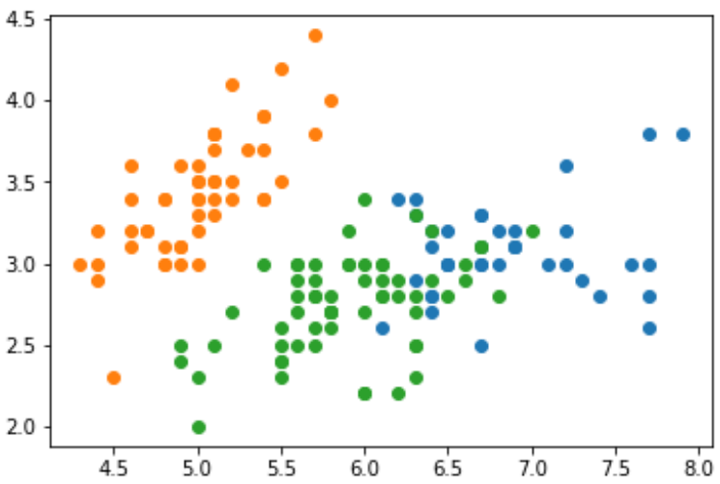
3次元以上のクラスタリング
同じクラスタ数(0,1,2)だが、学習するデータが変わり(2次元→4次元)、クラスタ番号の割り振りも変わっている。
4次元のデータによるクラスタリングを2次元で可視化しているのでやや混ざっている部位もあり。
がく片の長さと幅でクラスタリングし、がく片の長さと幅で図示
がく片の長さと幅、花びらの長さと幅でクラスタリングし、がく片の長さと幅で図示

Slide 44
3次元以上のクラスタリング結果を2次元で(きれいに)可視化したい
4次元は可視化出来ない → 次元削減
model = KMeans(n_clusters=3,random_state=0)
model.fit(data)
cluster = model.predict(data)
print(cluster)
from sklearn.decomposition import PCA
model2 = PCA(n_components=2)
result=model2.fit_transform(data)
plt.figure()
plt.scatter(result[cluster == 0,0], result[cluster == 0,1])
plt.scatter(result[cluster == 1,0], result[cluster == 1,1])
plt.scatter(result[cluster == 2,0], result[cluster == 2,1])
plt.show()
model = KMeans(n_clusters=3,random_state=0)
model.fit(data)
cluster = model.predict(data)
print(cluster)
plt.figure()
plt.scatter(data[cluster == 0,0], data[cluster == 0,1])
plt.scatter(data[cluster == 1,0], data[cluster == 1,1])
plt.scatter(data[cluster == 2,0], data[cluster == 2,1])
plt.show()
150個のデータを4つの説明変数で3つのグループに分ける（クラスタリング）
4つの説明変数を２つの新たな説明変数にしてＸ軸、Ｙ軸に設定（次元削減）

Slide 45
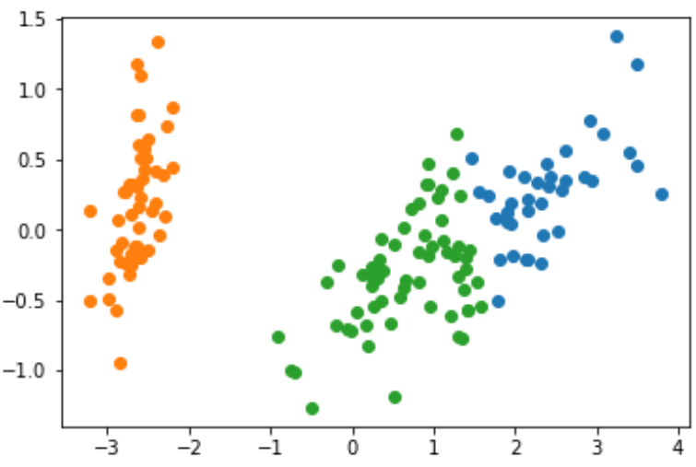
3次元以上のクラスタリング結果を2次元で(きれいに)可視化したい
150個の正解を与えていないデータをクラスタリングによって3つグループに分けた
（次元削減は2次元で可視化するために使用）

Slide 46
教師無し機械学習のまとめ
次元削減
目的：多次元のデータを2~3次元に減らす
結果：2次元や3次元の特徴量
使用例)
→データの前処理
解析しやすくする
可視化することが出来る
→データの全体像の把握
→きれいに分かれるかどうかはやって
みないとわからない
分かれればその集団は他と違う特徴を
もっていることが分かる
クラスタリング
目的：多次元のデータを決めた数でグルーピングする
結果：クラスタ1,2,3などのクラスタ番号
使用例)
→正解が分からなくてもグループに分けられる
似ているデータ群を抽出出来る
・アンケート結果から3つのグループに分ける
グループから特徴を抽出できる
・大量の記事をクラスタリングしてキーワードを
抽出する

Slide 47
課題
アヤメのデータの花びらの長さと幅を使ってKMeans法によるクラスタリングを実施して下さい
・クラスタ数を3つにしてrandom_stateは１にして下さい
X軸に花びらの長さ、Y軸に花びらの幅にして散布図を提出して下さい
ファイル名は”cluster1_学籍番号_名前.png”にしてください
・クラスタ数を5つにしてrandom_stateは4にして下さい
X軸に花びらの長さ、Y軸に花びらの幅にして散布図を提出して下さい
ファイル名は”cluster2_学籍番号_名前.png”にしてください
・次の講義の感想を記載して下さい
最後に2つのアンケートに答えてください
【全学科共通科目 授業終了後アンケート】
「医歯学融合教育」→「IL2200071 全学科共通科目 授業終了後アンケート 2022」
→「医療とAI・ビッグデータ応用」
【授業後アンケートのお願い】
このWebClass上(医療とAI・ビッグデータ応用)の一番上にある追加アンケート

